Slide 1
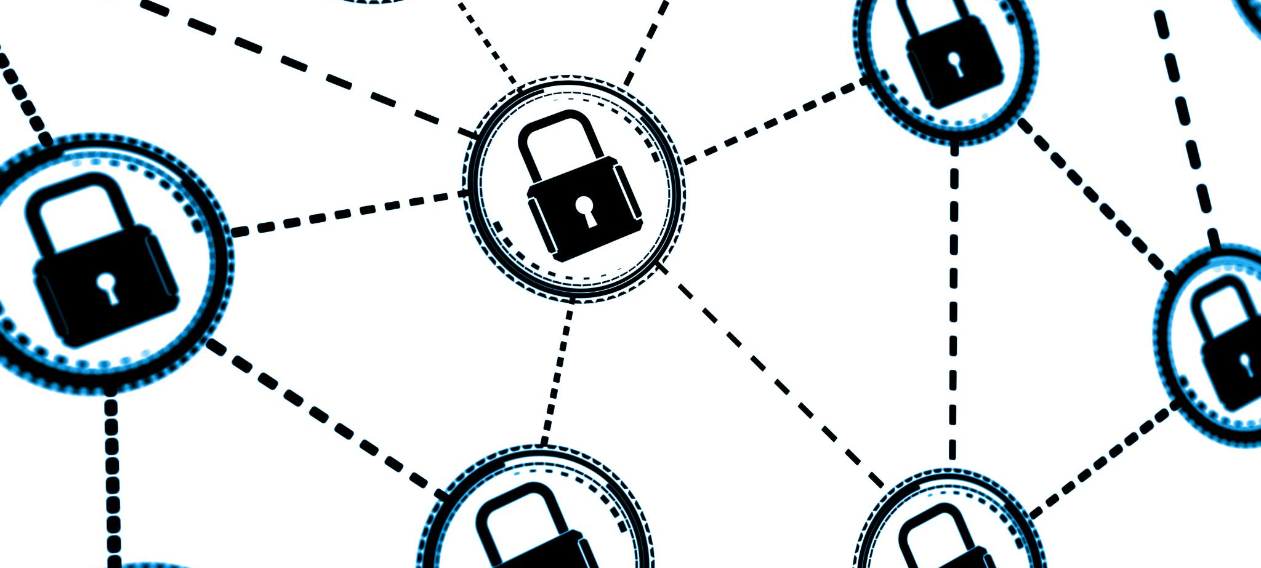


Échange de clé Diffie-Hellman
Notes:
Le contenu généré par l’IA peut être incorrect. ---

Slide 2

Comment deux personnes peuvent-elles créer un secret commun sans jamais se montrer ce secret ?

Slide 3

Fondements du protocole Diffie-Hellman
Créer un secret partagé entre deux entités
Échange via un canal public (non sécurisé)
La clé secrète n'est jamais transmise directement
Chaque partie calcule le secret indépendamment
Secret identique des deux côtés

Slide 4
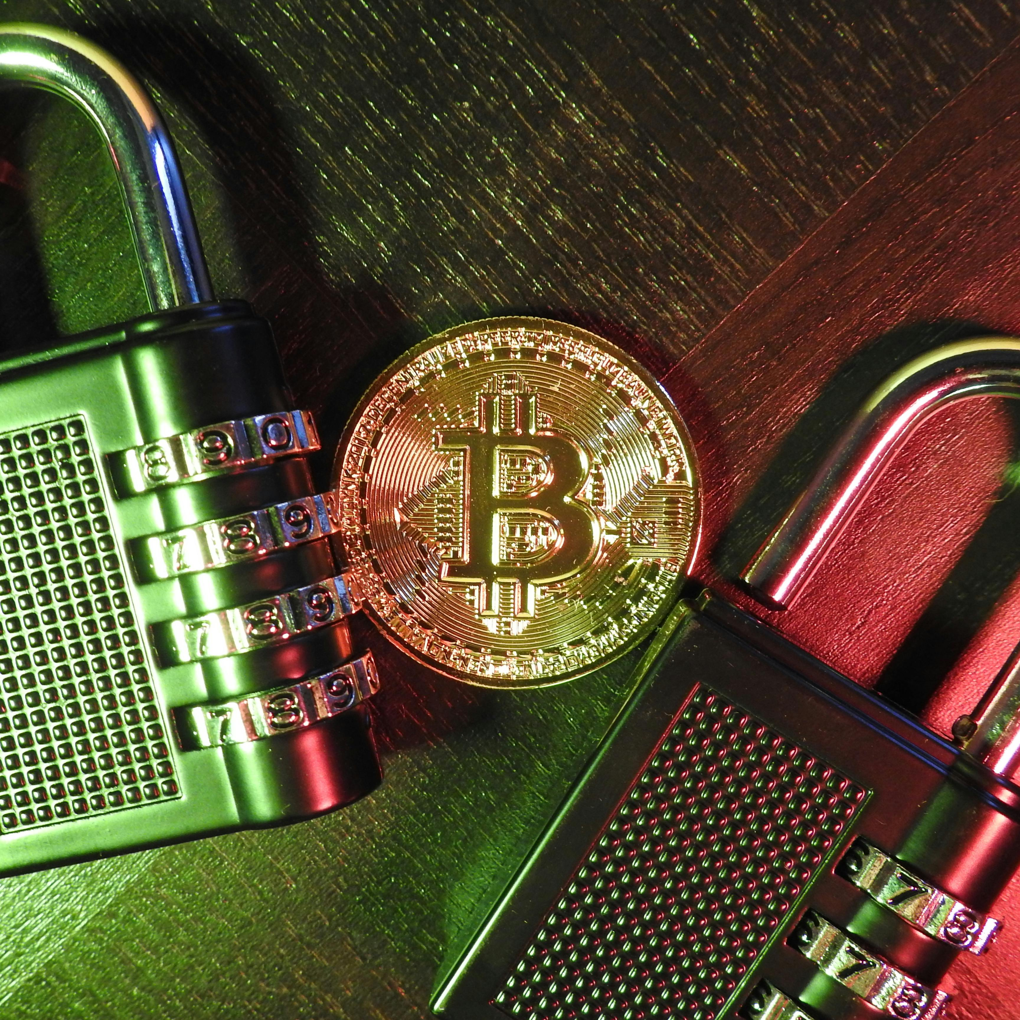
Problème mathématique central
Basé sur le Problème du Logarithme Discret (DLP)
Calculer $$A=g^{a} mod p$$→ facile
Retrouver $$a$$ depuis $$A$$, $$g$$, $$p$$ → infaisable
Aucun algorithme classique efficace connu pour l'inverser
Sécurité garantie si $$p$$ est un grand nombre premier (≥ 2048 bits)

Slide 5

Utilisation pédagogique et pratique
Illustre le concept de fonction à sens unique (one-way function)
Chiffrer = facile → déchiffrer sans clé = impossible
Intégré dans TLS → sécurise HTTPS (chaque connexion web)
Intégré dans SSH → authentification serveur sans mot de passe
Base de Signal, WhatsApp, WireGuard (perfect forward secrecy)

Slide 6

Créer un secret sans jamais l’envoyer
Paradoxe de la cryptographie
Créer un secret sans jamais l'envoyer → semble impossible
Fondement exact de Diffie-Hellman
Chaque partie calcule le secret de son côté → résultat identique
Le canal public ne transmet aucune information secrète
Preuve que la sécurité repose sur les maths, pas sur le secret du canal
Opérations à sens unique
Faciles dans un sens, infaisables à inverser
Notes:
La question centrale « Comment créer un secret… sans jamais l’envoyer ? » permet d’introduire l’un des paradoxes les plus fascinants et puissants de la cryptographie moderne. Dans un environnement où tous les échanges peuvent être observés par un attaquant potentiel, réussir à générer une information partagée et confidentielle semble impossible sans un canal préalable sécurisé. Pourtant, c’est exactement ce que permet l’échange de clé Diffie-Hellman, en s’appuyant sur une propriété mathématique ingénieuse : les opérations dites à sens unique. Ces opérations sont faciles à exécuter dans un sens, mais extrêmement difficiles à inverser, même avec une puissance de calcul considérable. L’utilisation d’un terminal SSH stylisé dans la mise en scène visuelle rappelle l’omniprésence de ce mécanisme dans les communications sécurisées du quotidien, tandis que l’icône de serveur symbolise le rôle des systèmes distants dans la sécurisation des échanges. Le point d’interrogation néon projette une atmosphère de mystère technologique qui stimule la curiosité des étudiants et introduit l’idée qu’un défi conceptuel se cache derrière chaque mécanisme cryptographique moderne. Cette approche permet de plonger immédiatement l’audience dans la problématique fondamentale de la sécurité numérique : protéger des informations sensibles dans un écosystème où les adversaires potentiels peuvent tout écouter, mais ne doivent rien comprendre. En soulevant cette question, on met en lumière la transition entre intuition visuelle, réflexion mathématique et implémentation pratique qui structure l’apprentissage de la cryptographie.

Slide 7
Mathématiques et exemples
Notes:
Analogie peinture — Mélanger des couleurs

Slide 8
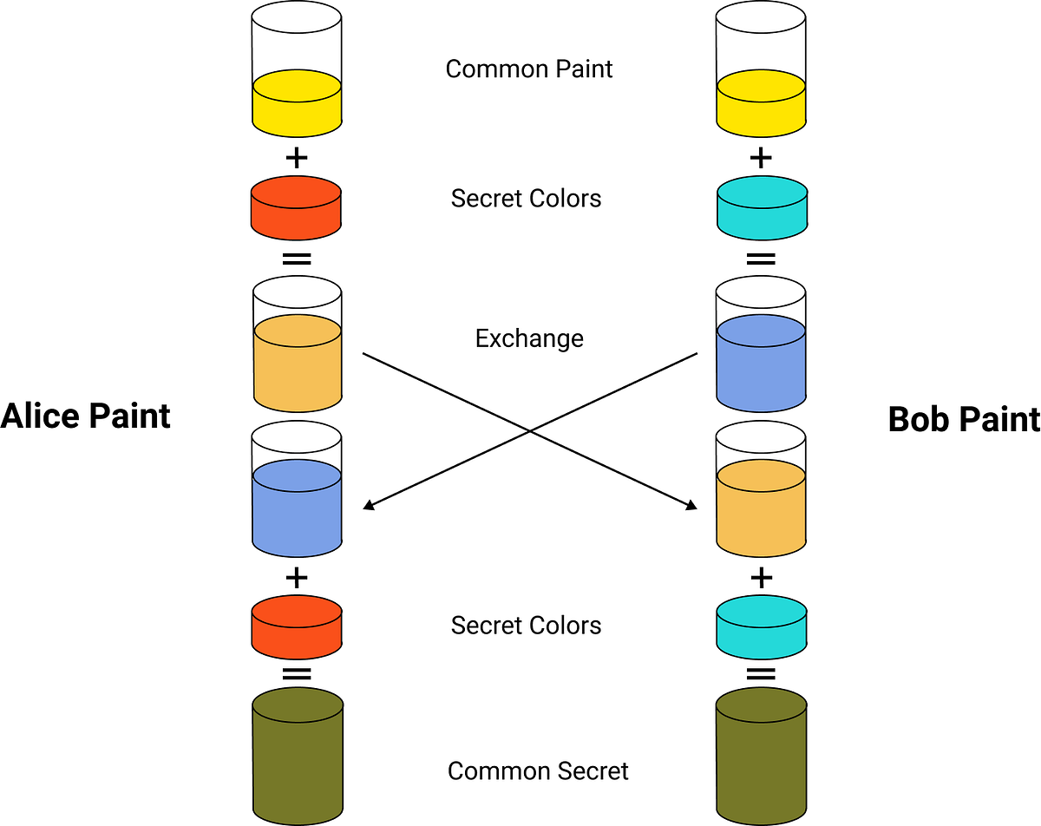
Analogie : Mélanger des couleurs
Couleur | Rôle dans le schéma | Équivalent math
Jaune | Common Paint — partagée publiquement | p, g (publics)
Orange-Rouge | Secret d'Alice — jamais transmis | clé privée a
Cyan | Secret de Bob — jamais transmis | clé privée b
Orange | Mélange public d'Alice → envoyé à Bob | A = g^a mod p
Bleu | Mélange public de Bob → envoyé à Alice | B = g^b mod p
Vert Kaki | Common Secret — calculé indépendamment ✓ | K = g^(ab) mod p
Notes:
L’analogie des couleurs constitue un outil pédagogique particulièrement efficace pour expliquer la logique de Diffie-Hellman sans entrer immédiatement dans les détails mathématiques. Dans cette métaphore, Alice et Bob commencent avec une couleur commune, par exemple le jaune, qui représente les paramètres publics du protocole. Chacun choisit ensuite une couleur secrète, le bleu pour Alice et le rouge pour Bob, symbolisant leurs clés privées. En mélangeant la couleur publique avec leur couleur secrète, Alice obtient du vert et Bob obtient de l’orange ; ces couleurs mélangées peuvent être transmises publiquement sans révéler les couleurs secrètes initiales. À la réception, Alice ajoute son secret au mélange de Bob et Bob ajoute son secret au mélange d’Alice, obtenant chacun la même couleur finale, ici représentée comme marron : leur clé commune. La force de cette analogie réside dans son réalisme intuitif : mélanger des couleurs est facile, mais démêler un mélange pour retrouver les couleurs originales est pratiquement impossible. Ainsi, cette représentation visuelle rend immédiatement tangible la notion d’opération à sens unique, essentielle au fonctionnement de nombreux protocoles cryptographiques. L’approche par couleurs aide les étudiants à saisir l’idée qu’un attaquant observant uniquement les mélanges ne peut pas remonter aux couleurs privées. La simplicité de la transformation rend le concept accessible, tout en permettant une transition naturelle vers la formalisation mathématique qui sous‑tend réellement Diffie-Hellman.

Slide 9
Calcul Step-by-step
Alice | Bob
Décision commune des clés publiques : P (nombre premier), G (base)
Décide d’un nombre secret : a | Décide d’un nombre secret : b
Envoie à Bob le résultat de : Gª % P = A | Envoie à Alice le résultat de : G^{b} % P = B
Calcul de la clé privée : Bª % P | Calcul de la clé privée : A^{b} % P
Bª % P = A^{b} % P
Alice et Bob peuvent discuter en toute sécurité avec leur clé privée
Notes:
La traduction de l’analogie des couleurs vers des opérations mathématiques permet de relier intuition et rigueur cryptographique. Dans cette formalisation, la couleur publique correspond à la base g et au module premier p, tous deux publics et connus de tous les participants, y compris d’un éventuel attaquant. Alice choisit un secret a et Bob un secret b, équivalents aux couleurs secrètes dans l’analogie. Les valeurs A = g^a mod p et B = g^b mod p jouent alors le rôle des couleurs mélangées envoyées publiquement : elles ne révèlent pas directement les secrets a et b en raison de la difficulté du problème du logarithme discret. Ce problème consiste à retrouver l’exposant a à partir de g, p et A, opération considérée comme impraticable lorsque p est suffisamment grand. La clé finale K = g^{ab} mod p, mise en évidence en bleu électrique dans la présentation, illustre la combinaison symétrique des secrets d’Alice et de Bob. Chacun peut la calculer en élevant la valeur reçue à son propre secret, ce qui fonctionne grâce aux propriétés des puissances modulaires : (g^a)^b mod p = (g^b)^a mod p = g^{ab} mod p. L’intérêt pédagogique de cette formalisation réside dans son lien direct avec l’analogie précédente tout en introduisant les fondements mathématiques nécessaires à la compréhension avancée de la cryptographie moderne.

Slide 10
Exemple en Python
def power(a, b, p): # a^{b} % p
if b == 1:
return a
else:
return pow(a, b) % p
# Main function
def main():
P = 23
print("The value of P:", P)
G = 5
print("The value of G:", G)
a = 4
print("The private key a for Alice:", a)
b = 3
print("The private key b for Bob:", b)
x = power(G, a, P) # Gª % P
y = power(G, b, P) # G^{b} % P
ka = power(y, a, P) # Secret key for Alice : yª % P
kb = power(x, b, P) # Secret key for Bob : x^{b} % P
print("Secret key for Alice is:", ka)
print("Secret key for Bob is:", kb)
Notes:
L’exemple numérique proposé permet de concrétiser les concepts du protocole en manipulant de petites valeurs. Avec p = 23 et g = 5, Alice choisit un secret a = 6 et Bob un secret b = 15. Elle calcule alors A = 5^6 mod 23 = 8, tandis que Bob calcule B = 5^15 mod 23 = 19. Ces valeurs sont publiées sur le canal, visibles également pour Eve. Cependant, même en connaissant p, g, A et B, elle ne peut pas retrouver les secrets a ou b car cela nécessiterait de résoudre un logarithme discret. En poursuivant le protocole, Alice calcule K = 19^6 mod 23 = 2, et Bob calcule K = 8^15 mod 23 = 2, ce qui confirme que les deux parties obtiennent bien la même clé. Cet exemple est particulièrement utile pour des étudiants découvrant la cryptographie, car il démontre de manière explicite la mécanique du protocole. La séparation visuelle entre ce qu’Eve peut observer et ce qu’elle ne peut pas deviner renforce l’idée que la sécurité provient de la difficulté intrinsèque des opérations inverses. Ce cadre simple prépare aussi à comprendre comment les implémentations réelles utilisent des nombres immenses pour rendre le protocole impraticable à attaquer avec des moyens computationnels modernes.

Slide 11
Sécurité et limites
Notes:
Pourquoi Diffie-Hellman est sécurisé, Limites du protocole

Slide 12
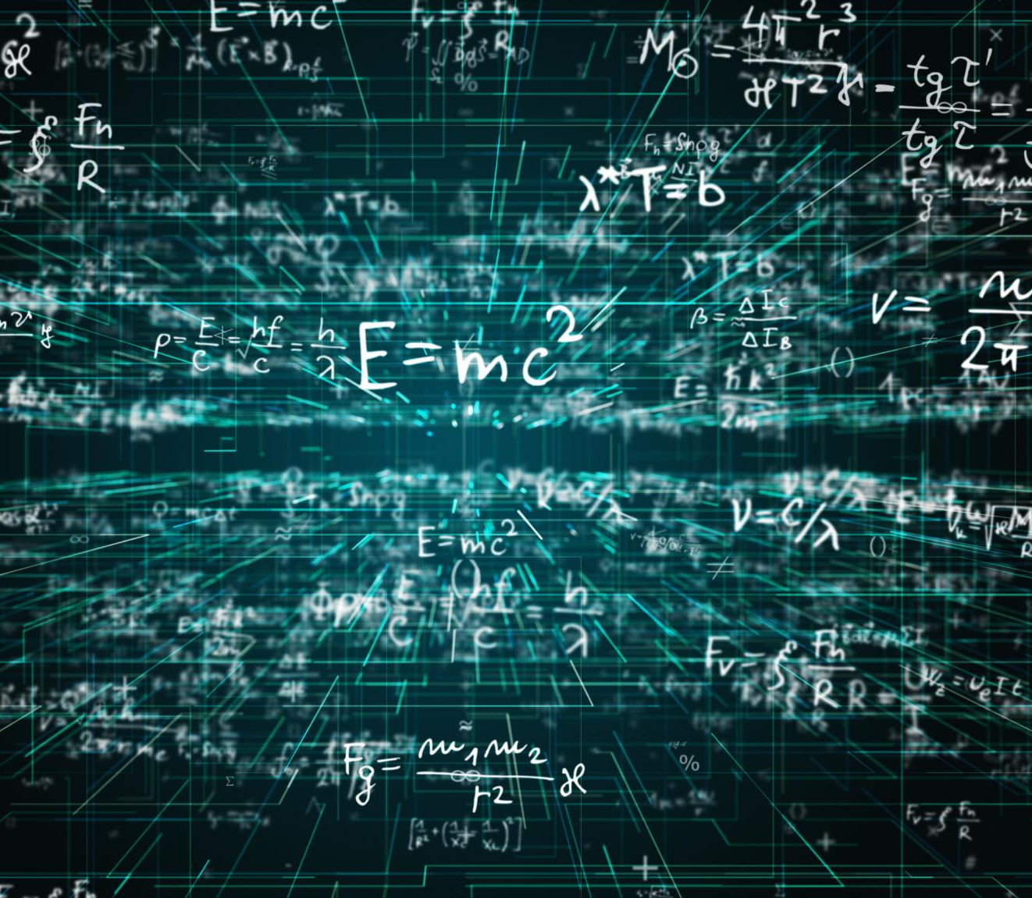
Pourquoi Diffie-Hellman est sécurisé ?
Sécurité fondamentale : Basée sur la difficulté de calculer l'exposant a à partir de g, p et A
Asymétrie des opérations :
Calculer g^a mod p = facile et rapide
Extraire a (logarithme discret) = infaisable
Information scellée : Sans la clé secrète, les données interceptées restent un "coffre-fort" mathématique inviolable
Critère critique : La robustesse dépend du choix de p (grand nombre premier) et g (base) pour éviter les failles
Notes:
La sécurité du protocole Diffie-Hellman repose principalement sur la difficulté du problème du logarithme discret (DLP). Dans un groupe modulaire suffisamment grand, retrouver l’exposant a à partir de g, p et A = g^a mod p est considéré comme hors de portée des technologies actuelles, même avec des supercalculateurs. La distinction entre opérations « faciles » et « difficiles » est ici cruciale : calculer g^a mod p est simple, mais l’opération inverse, extraire a, est extrêmement complexe. La colonne verte de la présentation illustre les opérations accessibles, tandis que la colonne rouge représente celles qui sont irréalisables. Le visuel du coffre-fort symbolise le caractère scellé de l’information protégée. La phrase mathématique « Trouver a depuis g, p, A est impossible » renforce cette idée en exposant clairement la barrière computationnelle sur laquelle repose la sécurité du protocole. Cette propriété est essentielle dans de nombreux systèmes modernes, notamment dans les protocoles de chiffrement qui s’appuient sur la robustesse de ce problème mathématique. Toutefois, cette sécurité dépend du choix approprié des paramètres p et g, car des valeurs trop petites ou mal générées affaibliraient le mécanisme.

Slide 13
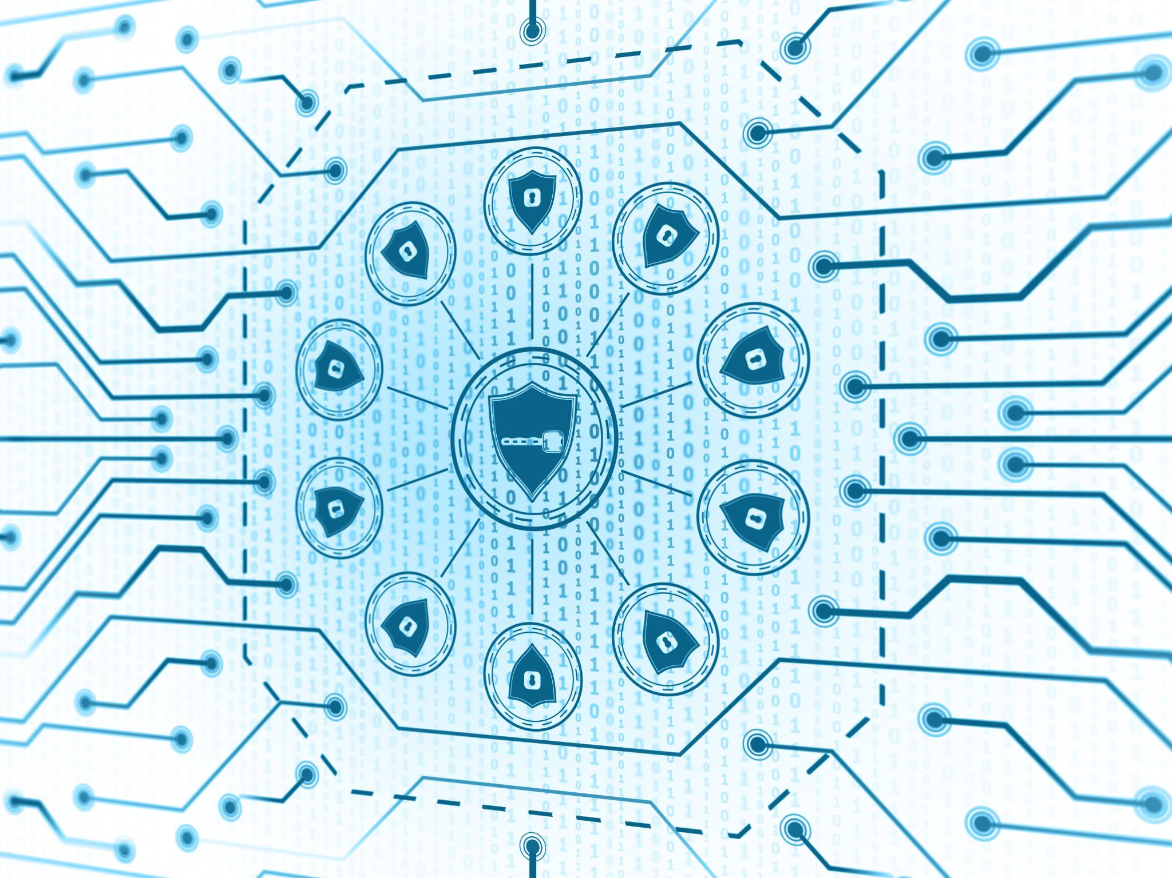
Limites du protocole
Absence d'authentification : Ne vérifie pas qui est à l'autre bout du canal
Attaque Man-In-The-Middle : Un attaquant actif peut intercepter et modifier les clés sans être détecté
Vulnérabilité quantique : L'algorithme de Shor sur un ordinateur quantique peut casser le logarithme discret
La solution : Doit toujours être couplé avec des signatures numériques et des certificats (ex: dans TLS/HTTPS)
Notes:
Bien que Diffie-Hellman constitue un pilier fondamental de la cryptographie moderne, il possède certaines limites intrinsèques qu’il est essentiel de comprendre. Tout d’abord, il n’offre aucune forme d’authentification : un attaquant actif, souvent nommé Mallory, peut ainsi interposer un échange parallèle avec Alice et Bob, réalisant une attaque de type homme‑du‑milieu (MITM). Dans ce scénario, Alice croit partager une clé avec Bob, tandis qu’elle la partage en réalité avec Mallory, qui relaie et modifie les messages. Cette vulnérabilité impose l’utilisation de mécanismes complémentaires tels que les signatures numériques ou les certificats, présents dans des protocoles comme TLS ou SSH. Ensuite, Diffie-Hellman classique est vulnérable aux futurs ordinateurs quantiques, qui pourraient résoudre le logarithme discret via l’algorithme de Shor. Cela pousse la recherche vers des versions post‑quantiques du protocole basées sur d’autres hypothèses mathématiques. Enfin, bien qu’extrêmement puissant, Diffie-Hellman ne doit jamais être utilisé seul : son intégration dans un cadre sécurisé plus large est indispensable pour assurer une protection complète des communications et prévenir les attaques actives.

Slide 14
Comparaison avec d’autres alogrithmes
Critère | Diffie-Hellman (DH) | RSA | Vigenère
Famille | Asymétrique (clés publique/privée) | Asymétrique (clés publique/privée) | Symétrique (cryptographie classique)
But principal | Échange de clé secrète | Chiffrement direct & Signature | Chiffrement direct de texte
Fondation mathématique | Problème du logarithme discret | Factorisation de nombres premiers | Décalage alphabétique modulaire
Vulnérabilité principale | Man-in-the-Middle (si non authentifié) | Ordinateurs quantiques (algo de Shor) | Analyse de fréquences (Kasiski)
Vitesse CPU | Rapide pour générer la clé | Très lourd et lent | Instantané (faisable à la main)

Slide 15
Synthèse générale
Notes:
Vue globale de Diffie-Hellman

Slide 16
Conclusion
Concept central
But : Créer un secret sans jamais l’envoyer
Analogie : Mélanger des couleurs, simple à faire, irréversible
Alice et Bob calculent la clé individuellement à partir de valeurs publiques et privées
Calcul simple mais irréversible
Mathématiques
Formule :
P : Nombre premier
G : Base
a : Nombre secret Alice
b : Nombre secret Bob
$$A = G^{a} \% P$$
$$B = G^{b} \% P$$
$$B^{a} \% P = A^{b} \% P$$
Clé privée Alice = Clé privée Bob
Forces et faiblesses
Permet de créer une clé secrète sur un réseau 100% sur écoute
Clés éphémères, un piratage futur ne permet pas de déchiffrer les anciennes sessions enregistrées
Le secret final n'est jamais envoyé sur le réseau
Le calcul est extrêmement léger et rapide
C'est le pilier cryptographique d'Internet, utilisé dans TLS (HTTPS), SSH, IPsec (VPN)
Forte vulnérabilité MITM: DH ne vérifie pas l'identité
L'exponentiation modulaire exige beaucoup de CPU côté serveur, permettant des attaques par épuisement des ressources
Si les paramètres publics p et g sont trop petits (< 2048 bits) ou trop réutilisés, des supercalculateurs peuvent casser la clé
L'algorithme ne peut pas chiffrer un message. Il doit obligatoirement être couplé à un autre algorithme
Les futurs ordinateurs quantiques casseront totalement Diffie-Hellman
Notes:
La synthèse finale permet d’unifier les différents aspects abordés afin de construire une vision cohérente de l’échange de clé Diffie-Hellman. Le schéma en cercle proposé représente les éléments essentiels : les paramètres publics p et g, qui constituent la base du protocole ; les secrets privés a et b, choisis indépendamment par Alice et Bob ; et la clé commune K, située au centre, résultat de leur collaboration mathématique. Cette clé représente l’aboutissement du processus et demeure invisible pour tout observateur externe, y compris si ce dernier a pu intercepter toutes les valeurs échangées. Les points résumés rappellent que Diffie-Hellman permet de créer un secret via un canal public, un concept qui peut sembler paradoxal mais devient clair grâce aux propriétés mathématiques des exponentiations modulaires. De plus, son fondement sur la difficulté du DLP garantit sa robustesse dans un monde numérique où la sécurité est cruciale. Son utilisation dans TLS, SSH ou Signal démontre sa pertinence et son rôle central dans la protection des communications modernes. En intégrant ces notions, les étudiants peuvent saisir l’impact concret de ce protocole dans l’écosystème numérique actuel, tout en comprenant ses limites et ses extensions possibles. Ainsi, cette synthèse constitue une transition idéale vers l’étude d’autres primitives cryptographiques qui renforcent ou complètent Diffie-Hellman dans la pratique.

